Slide 1
動物行為與環境
Chapter 37

Slide 2
37.1 行為
行為可被定義為生物對其環境刺激所表現出的反應
近因：可能要量測荷爾蒙含量或記錄腦中特定神經元的衝動情形
心理學領域多集中在此探討
遠因：可能要試圖去尋找其如何影響動物的存活或生殖的成功
動物行為學的領域多集中在此探討

Slide 3
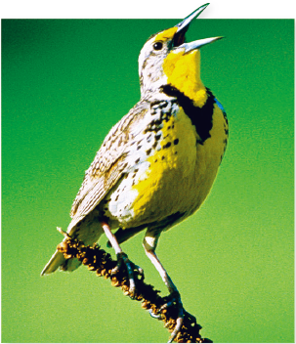
圖 37.1 兩種觀察行為的方式
這隻雄性鳴禽的鳴唱是因為其睪固酮含量高，誘發其腦內先天的「歌曲程式」。而另一方面來看，牠以鳴唱來捍衛其領域，並且吸引交配對象，這是涉及提高其生殖適性的行為。

Slide 4
37.1 研究行為的方法
行為的研究一直具爭議性
爭議問題之一是動物的行為是否由多個基因所決定，或者是透過學習及經驗所得
換言之，行為是天然(本能) 還是培育 (學習) 而來的？
現在已知，本能與學習都在行為中起作用

Slide 5
37.1 動物行為學
動物行為學是在自然情況下研究動物的行為
行為學家研究動物的本能行為
動物的行為通常是制式的，必須奠基在神經系統的預設路徑上
此訊號刺激是環境中的「訊息」來誘發行為
先天釋放機制是腦內的固定組成
固定動作模式則是制式的動作

Slide 6
37.2 本能行為的類型
羅倫茲研究鵝撿蛋的行為是本能行為
撿蛋的行為是被訊號刺所誘發的，牠偵測到訊號刺激窩外有蛋的情況
在鵝腦內的神經連結方式，先天釋放機制了固定動作模式：
即造成鵝會向那顆蛋伸長脖子、起身、用嘴喙下側穩住蛋，以脖子兩側擺動的方式將蛋滾回窩
庭伯俊研究雄性棘魚交配行為中的訊號刺激
只要有紅色條帶的模型就會誘使雄魚產生攻擊性表現

Slide 7
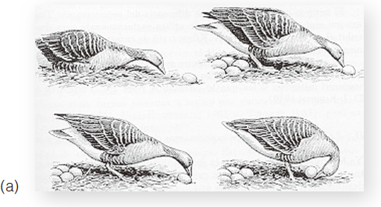
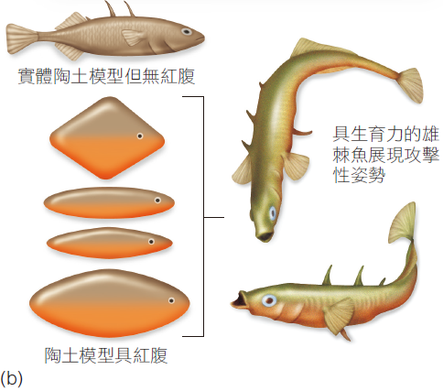
圖 37.2 訊號刺激與固定動作模式

Slide 8
37.3 行為遺傳學
許多動物行為仍顯著受到由親代傳至子代的基因所影響
倘若基因決定行為，那麼可能須研究其遺傳，這種探究稱為行為遺傳學
例如，雙胞胎在出生後即被分開在不同的情況下被扶養長大，表現出許多相似性

Slide 9
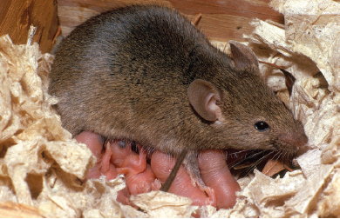
37.4 動物如何學習
在老鼠中，基因 fosB 其似乎決定雌鼠是否會培育其幼兒
在缺少 fosB 對偶基因的母鼠中，這些雌鼠生產後即忽視其新生兒
圖 37.3 一個基因改變母親育兒行為

Slide 10
37.4 動物如何學習
在很多情況下，動物會根據其先前的經驗而改變其行為
此過程稱為學習
最簡單的學習是非關聯性學習
動物不須在兩個刺激之間或是刺激與反應之間形成關聯性
感受性，即重複一個刺激以產生更強的反應
習慣性，即對重複刺激產生漸弱的反應

Slide 11
37.4 關聯性學習
行為的改變涉及在兩個刺激之間或是刺激與反應之間形成關聯性，此稱為關聯性學習
在古典制約中，兩類的刺激成對出現導致動物對這兩種刺激形成關聯
例如，俄國心理學家帕洛夫把肉粉放在狗的面前
非制約刺激，狗會做出流口水的反應
鈴聲則是一種制約刺激，狗已學會將不相關的聲音刺激關聯到肉粉刺激

Slide 12
37.4 操作制約
在操作制約中，動物會學習將行為反應與獎勵或處罰作關聯
心理學家史金納以大鼠放在一個實驗箱子來研究
通過反複試驗，大鼠學會壓下槓桿以進行攝食

Slide 13
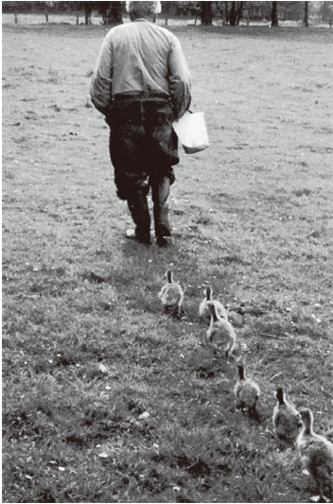
37.4 印痕
動物成熟之後，牠可能會對其他個體產生偏好或社會性吸引
此過程稱為印痕，有時被視為一種學習
親代印痕是親代與子代之間的社會性親近關係
例如有些種類的幼鳥會在孵化後的數小時內即跟隨其母鳥身後，在母鳥及幼鳥間形成很強的親近關係
圖 37.4 一個不可能的母親

Slide 14
37.5 本能與學習互動
有些動物先天具有易形成特定關聯的傾向
學習準備意味著，學習可能僅限於在本能所設定的範圍之內
例如，有些鳥有遺傳模板或本能程式，來引導牠們學習適當的鳴唱聲
只有來自正確物種的鳴唱聲才會被學習

Slide 15
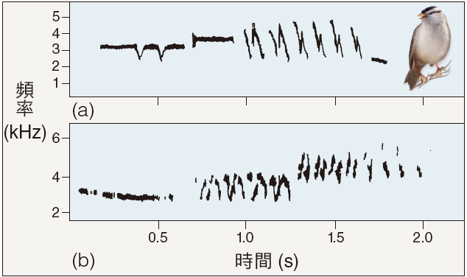
圖 37.5 鳥類鳴唱聲的發展涉及本能與學習
(a)白冠雀雄鳥鳴唱聲的聲波圖，在其發展期間，暴露同種的鳴唱聲
(b)沒有聽到鳴唱聲

Slide 16
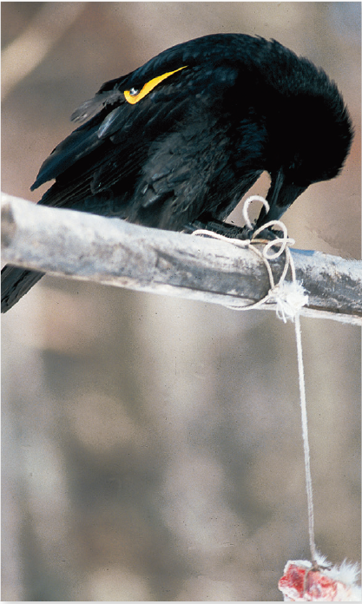
37.6 動物認知
一些例子說明，動物可以表現出認知行為，即處理訊息並作出被認為是思考的反應
在都會地區的鳥會從不均勻的牛奶瓶上移除鋁箔蓋，以取得瓶底的鮮奶油
獼猴知道將穀粒浮在水面而與砂粒分開
海獺會把石頭當作鎚子來敲破蚌蛤
烏鴉面臨全新的問題，並找到解決方法
圖 37.6 烏鴉會解決問題

Slide 17
37.7 行為生態學
動物行為的探究可區分為三類：
(1) 行為發展的研究
(2) 行為的生理基礎之研究
(3) 行為功能的研究
行為生態學是探討天擇如何形塑行為的研究

Slide 18
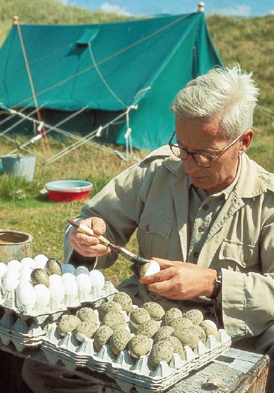
37.7 庭伯俊研究
庭伯俊觀察到海鷗巢中從蛋孵出小鳥後，其親鳥便快速清除巢中的蛋殼
結論：清除蛋殼的行為具適應性，的確對海鷗賦予演化優勢
其他行為促進能量吸收，對疾病降低接觸機會或是增加抵抗力，促進找到配偶的能力，或以某些方法來增加個別的適性
圖 37.7 蛋殼移除的適應價值

Slide 19
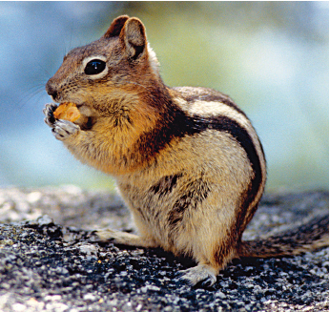
37.8 最佳覓食理論
行為生態學家檢視行為演化優勢的一個重要方法是探討它所提供的演化效益是否高於其成本
最佳覓食理論，其預測動物將會選擇食物種類以使其在每單位覓食時間內所吸收之淨能量達到最大量

Slide 20
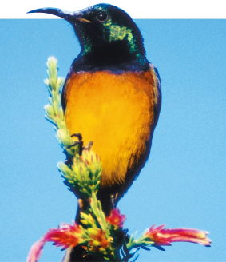
37.8 領域
每個個體僅會捍衛其棲地範圍的一部分且獨自利用它，此行為稱為領域性
藉由展示來捍衛其領域是在宣告該領域被占據，且可藉由公開的攻擊性來展現
領域性行為之真正適應價值有賴於行為的效益與其成本之間的取捨
圖 37.9 領域性的好處

Slide 21
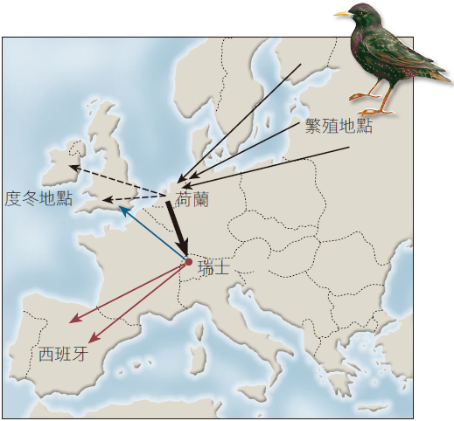
37.9 遷徙行為
許多動物在一地繁殖，然後在另一地度過這一年的其他時間
遷徙是長距離且每年往返移動
羅盤感應能以特定方向移動的先天能力，稱為跟著方位走
地圖感應能根據動物的位置調整方位的學習能力
圖 37.10 椋鳥學習如何導航

Slide 22
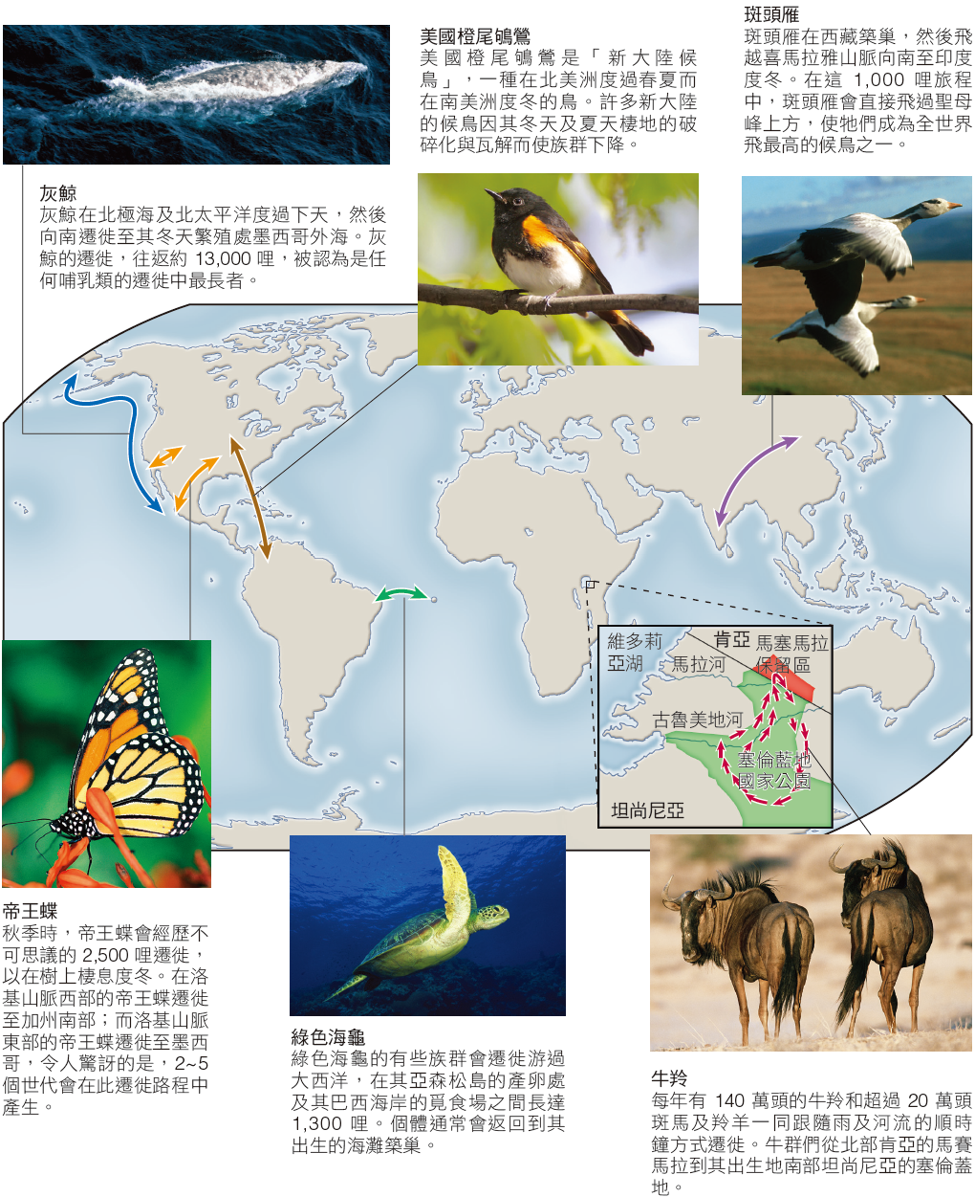
圖 37.11 遷徙的實例

Slide 23
37.9 性擇
非均勻生殖是競爭交配機會所導致的結果，此現象被稱為性擇
同性性擇
同性成員之間的交互作用
導致用於與其他雄性爭鬥的構造之演化 (如鹿角或公羊角)
異性性擇
亦稱為擇偶 ，發生在異性之間
導致複雜的求愛行為之演化和裝飾之演化

Slide 24
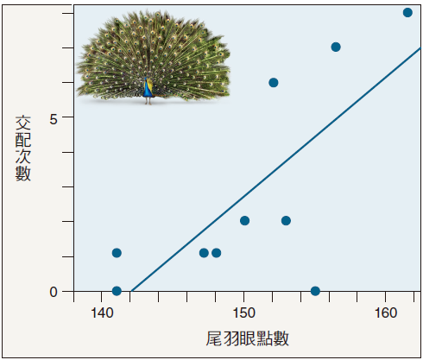
圖 37.12 雄性孔雀的尾羽是性擇的結果

Slide 25
37.10 配對系統
配對系統為動物在繁殖季節時會交配的典型數目
一夫一妻制是指一男一女交配
一夫多妻制是指一個男性與一個以上女性交配的情況
一妻多夫制是指一名女性與多於一名男性交配

Slide 26
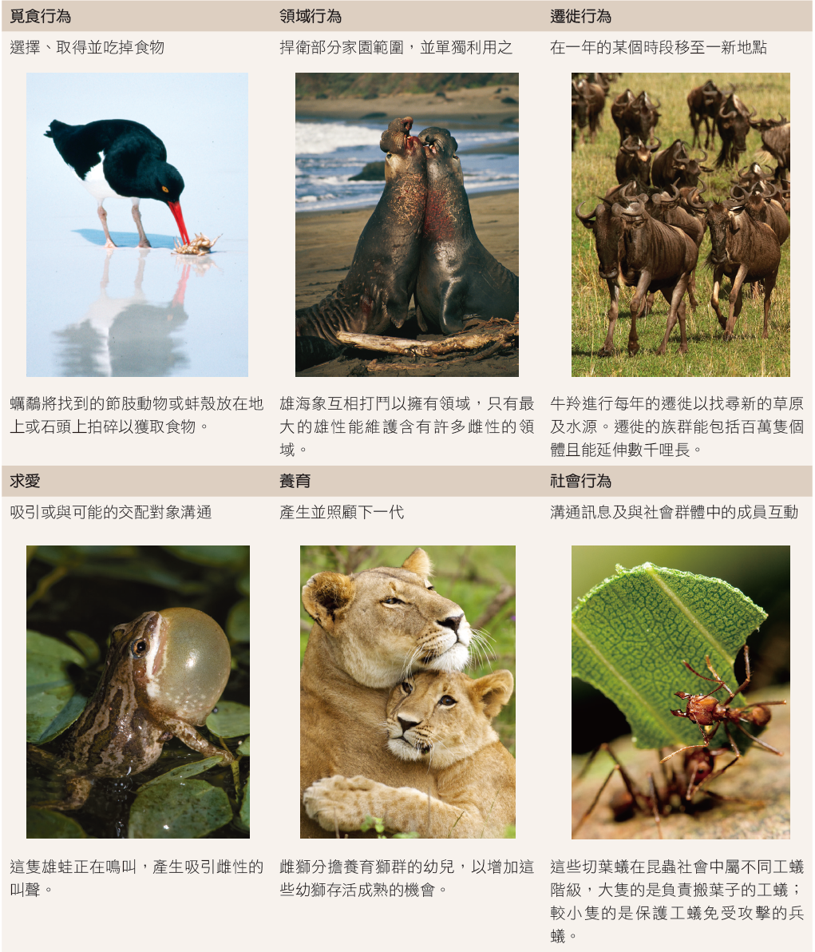
表 37.1 動物行為

Slide 27
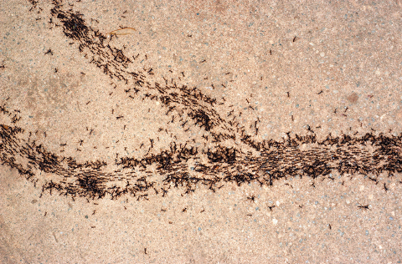
37.11 社會型群體內的通訊
許多昆蟲、魚類、鳥類及哺乳類以社會群體方式生活，在群體成員之間溝通訊息
有些個體在哺乳類社會中擔任守衛，當獵食者出現時，守衛會發出警戒叫聲
社會型昆蟲例如螞蟻及 蜜蜂會分泌稱為警戒費 洛蒙的化學物質，以誘 導攻擊行為
螞蟻也會在巢穴及食物 來源之間分泌追蹤費洛 蒙，以利導引其他成員 到食物所在
圖 37.13 螞蟻跟隨費洛蒙路徑

Slide 28
37.11 蜜蜂的舞蹈語言
蜜蜂有極複雜的舞蹈語言導引蜂巢成員到蜜源所在
凡弗立胥解釋了此溝通系統的細節
偵測蜂回到蜂巢之後，牠在垂直的蜂巢上展現出非凡的行為模式稱為搖擺舞蹈
舞蹈的路徑像一個 8 字，並傳達有關蜜源方向和距離的訊息

Slide 29
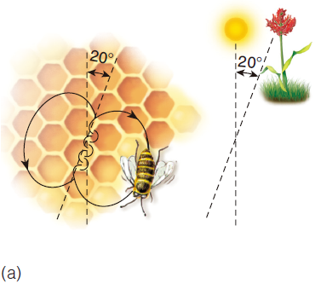
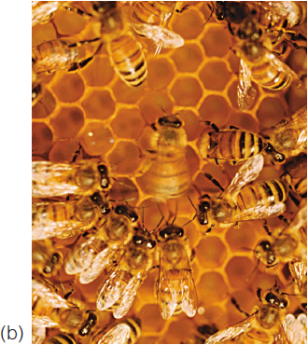
圖 37.14 蜜蜂的搖擺舞蹈

Slide 30
37.11 靈長類詞彙
一些靈長類有詞彙，能讓個體溝通以確定特定的獵食者
語言是人類溝通的主要管道
味道與其他非語言的訊號 (如「肢體語言」) 也可傳達訊息

Slide 31
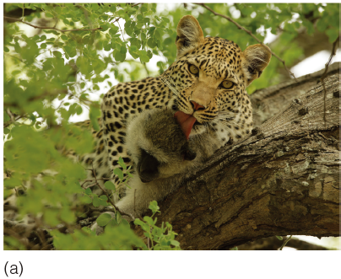
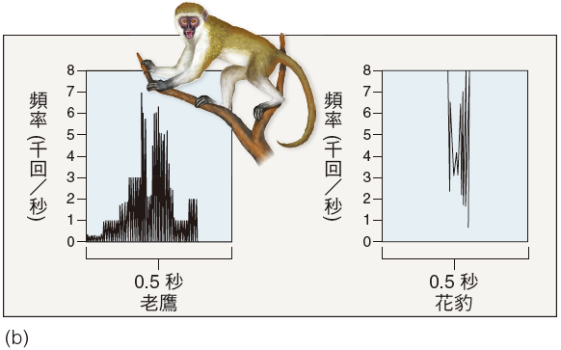
圖 37.15 靈長類的語義學

Slide 32
37.12 利他主義
利他主義是指動作的表現會有利於其他個體，但對動作者須有所耗費，此在動物世界中，會以許多方式發生
例如，在許多鳥類物種中，雙親在其他成鳥的幫助下養育其子代
利他行為到頭來似乎不是利他，一些有關利他主義的解釋可以說明其演化：
互惠
只要沒有欺騙者，互相交換利他行為可讓雙方獲利
親屬選擇
偏好利他而導向其親屬的選擇

Slide 33
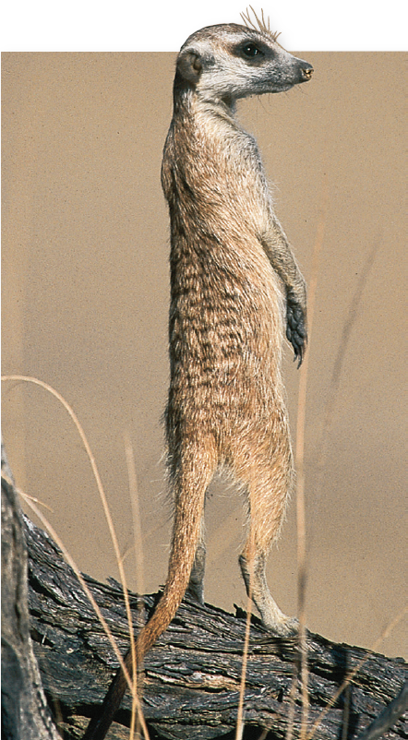
圖 37.16 這是利他行為，或不是？

Slide 34
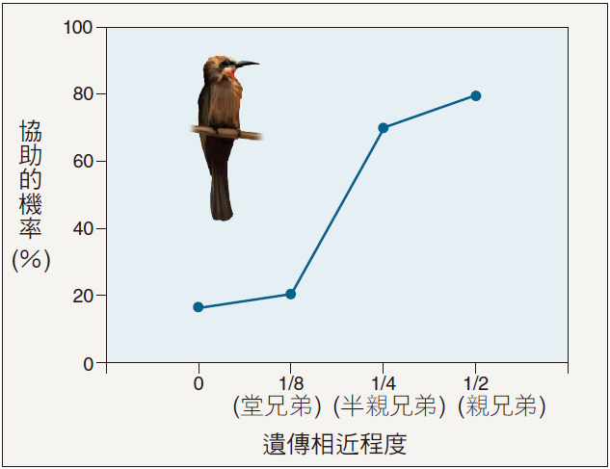
圖 37.17 親屬選擇常見於脊椎動物中

Slide 35
37.13 動物社會
社會廣泛定義為一群同物種的生物體，其以合作方式組織而成
在昆蟲社會中：膜翅目 (如螞蟻、蜜蜂及黃蜂) 及同翅目 (如白蟻)其社會型特性主要在兩個目之中演化
包括不同階級，一群在體型及形態不同的個體，其執行不同任務
脊椎動物的社會群體和具有高度結構化與整合性以及獨特利他型式的昆蟲社會相反
組織模式最常受到如食物類型及獵食性等生態因素所影響

Slide 36
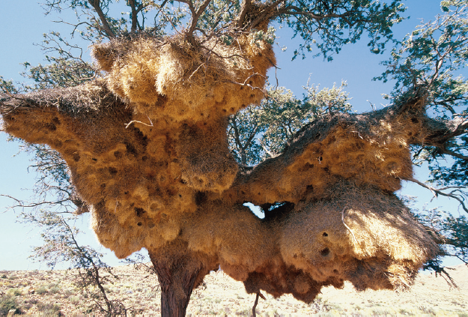
圖 37.18 居住在非洲草原的織布鳥形成群體的巢穴

Slide 37
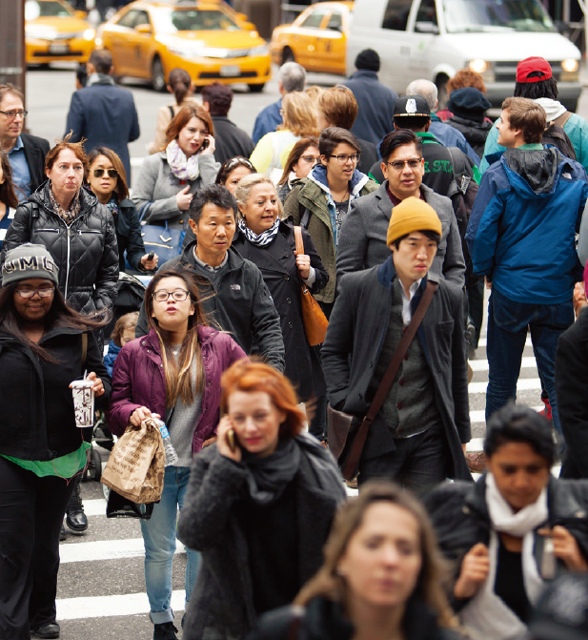
37.14 人類的社會型行為
社會生物學：針對社會行為受基因影響的程度而言，包括人類在內的動物之複雜社會行為應該也會演化
沒有動物會表現出如人類族群這樣高的文化差異程度
文化的多樣性是人類物種的特點，即使不是大多被學習及經驗所決定，也一定強烈地受到其影響

Slide 38
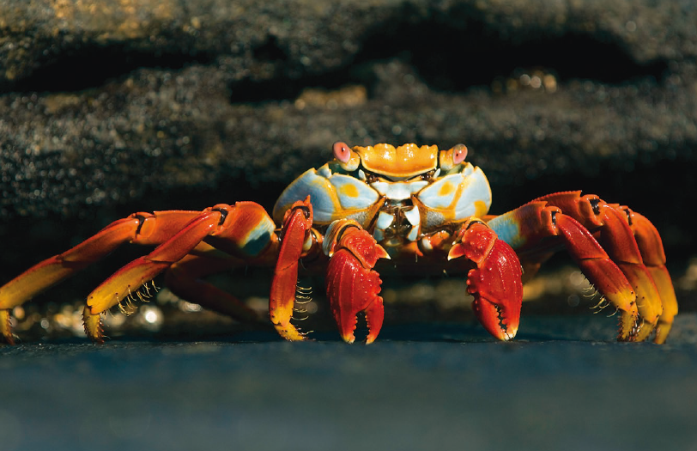
質詢與分析
螃蟹會理智地覓食嗎？
許多行為生態學家宣稱像鹿、老鷹及螃蟹等動物能表現出所謂最佳覓食行為。這觀點是因為動物在尋找食物的選擇涉及在食物能量內容以及獲得該食物所須耗費的成本之間的取捨，演化應該會偏好覓食行為而使此取捨達最佳情況。
當此都合理時，仍不完全清楚的是動物確實會做甚麼。此最佳覓食方案有個關鍵假設：獲得能量的量之最 大化將導致生殖成功的增加。在 有些情況下，這很明確是真的。 如在37.8節所討論的，在地松鼠、 班馬雀及圓網蜘蛛中，研究人員 已發現在吸收的淨能量與養育成 功的子代數目之間有直接相關。

Slide 39
質詢與分析
然而，動物有除了能量以外的其他需求，且有時這些需求會重疊。一項對許多動物都很重要的明顯「其他需求」是避開獵食者。你會覺得很不合理的情況是：為了要多吃一點食物而讓自己可能被吃的機率大增。通常能讓吸收能量達到最大的行為會增加被獵食的危機。在海邊覓食淡菜蚌類的濱蟹會在每次攝食時，讓自己暴露在獵食者海鷗及其他海鳥的眼前，因此，使其適性最大化的行為會反映出獲得最多能量與最低被獵食危機之取捨。不驚奇的是，很多種不同的動物在獵食者存在的情況下，會利用更小心的覓食行為，而變得較不活躍且更加留在隱藏地附近。
所以，濱蟹做些甚麼？欲回答此問題，研究人員觀察濱蟹是否如理論上所預測的，會真的吃那些可提供最多能量的淡菜蚌類。他發現其研究的海邊淡菜蚌類有不同大小，小的少於10 mm長，容易被濱蟹打開但其所含的能量最少；大的淡菜蚌類可超過30 mm長，可提供最多能量但也需消耗相當多的能量來打開蚌殼。為了獲得最多淨能量，最佳的覓食方法，如上圖的藍色曲線所示，是濱蟹主要以中間大小的淡菜蚌類 (約22 mm長) 為食。濱蟹真的如此做嗎？欲回答此問題，研究人員仔系觀測每天被濱蟹族群所吃掉的淡菜蚌類之大小，他所得的結果－真正被吃掉的各種大小淡菜蚌類之數量－如紅色直條圖所示。

Slide 40
質詢與分析

